Slide 1

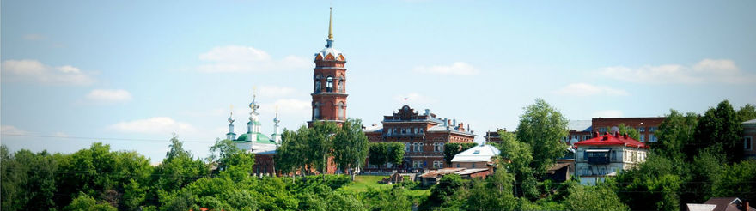
Дидактическая игра
«Прогулка по Кунгуру» для детей старшего дошкольного возраста
Номинация «Лучшая разработка дидактической игры по краеведению»
Пустобаева Елена Викторовна
старший воспитатель
МАОУ СОШ№1 СП детский сад

Slide 2
Актуальность изучения краеведения в современном обществе очевидна. Краеведение является одним из важнейших источников расширения знаний о родном крае, воспитания любви к нему.
Многие ученые (Л.В. Выготский, А.Н. Леонтьев и др.) считают, что приобщение личности к культуре уже в дошкольном возрасте идет через присвоение общественно-исторического опыта, воплощенного в материальных и духовных ценностях и осваивается в активной созидательной деятельности.
Фундаментом патриотизма по праву рассматривается целенаправленное ознакомление детей с родным краем. Любовь к Отчизне начинается с любви к своей малой родине - месту, где родился человек. Базовый этап формирования у детей любви к Родине - накопление ими социального опыта жизни в своем городе, усвоение принятых в нем норм поведения, взаимоотношений, приобщение к миру его культуры. ... Необходимо показать ребенку, что родной город славен своей историей, традициями, достопримечательностями, памятниками, лучшими людьми. И хотя многие впечатления еще не осознаны им глубоко, но, пропущенные через детское восприятие, они играют огромную роль, в становлении личности патриота.

Slide 3
Цель: расширение и обобщение знаний детей о родном городе.
Задачи:
1.Систематизировать знания детей о городе Кунгуре, достопримечательностях.
2.Развивать внимание, логическое мышление; умение работать в команде.
3 .Воспитывать любовь к родному городу.

Slide 4
Материалы:
Игровое поле с темами и тепловыми аэростатами с номиналом в виде баллов; игровое поле с синим и зеленым секторами; 15 карточек с игровыми заданиями, 15 карточек с ответами.
Участники выбирают тему и номинал вопроса от 1 до 5. Ведущий выкладывает на игровое поле соответствующую карточку с заданием, после выполнения задания участники с ведущим проверяют ответы, которые находятся в файлах. При правильном ответе номинал вопроса зачисляется игроку (команде) в виде баллов (тепловой аэростат), если игрок (команда) не справляется с заданием, вопрос переходит к другим участникам игры.
Тепловые аэростаты с баллами игроки (команды) размещают на игровом поле, синий и зеленый сектора.
Выигрывает команда, которая наберет наибольшее количество баллов.
Правила игры:

Slide 5
Темы:
«Знатоки Кунгура» - викторина.
«Достопримечательности города» – угадайте достопримечательность города по фрагменту.
«Старинные здания» - найдите здание, которого нет в городе Кунгуре.
«Кунгурские промыслы» – по серии картинок нужно назвать промыслы города Кунгура
Варианты игры:
1. В игре выбирается ведущий, на первом этапе игры - роль ведущего исполняет взрослый, далее роль ведущего может исполнять ребенок; 2 участника, если участников много, то они делятся на две команды.
2. Можно предложить составить ребенку небольшой рассказ о понравившемся ему объекте, промысле.

Slide 6
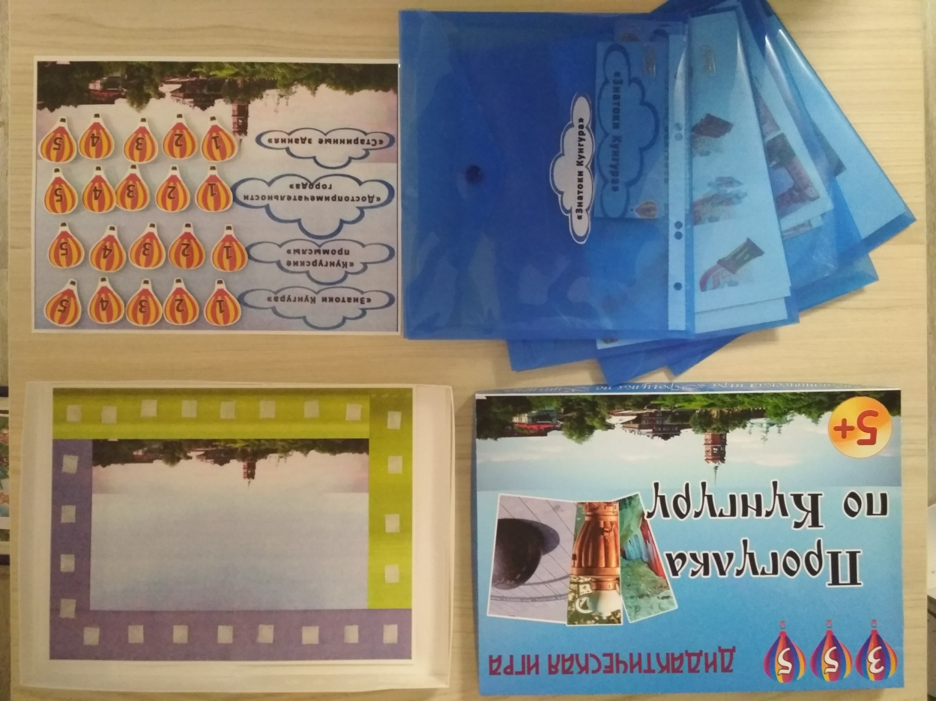

Slide 7
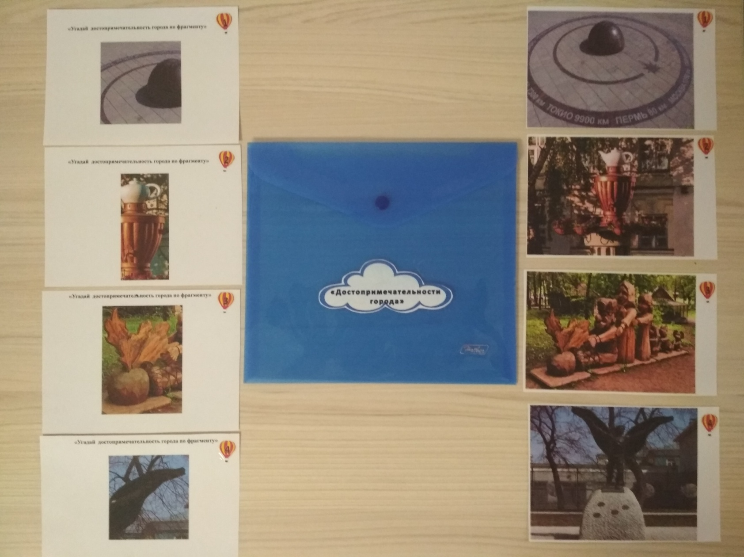

Slide 8
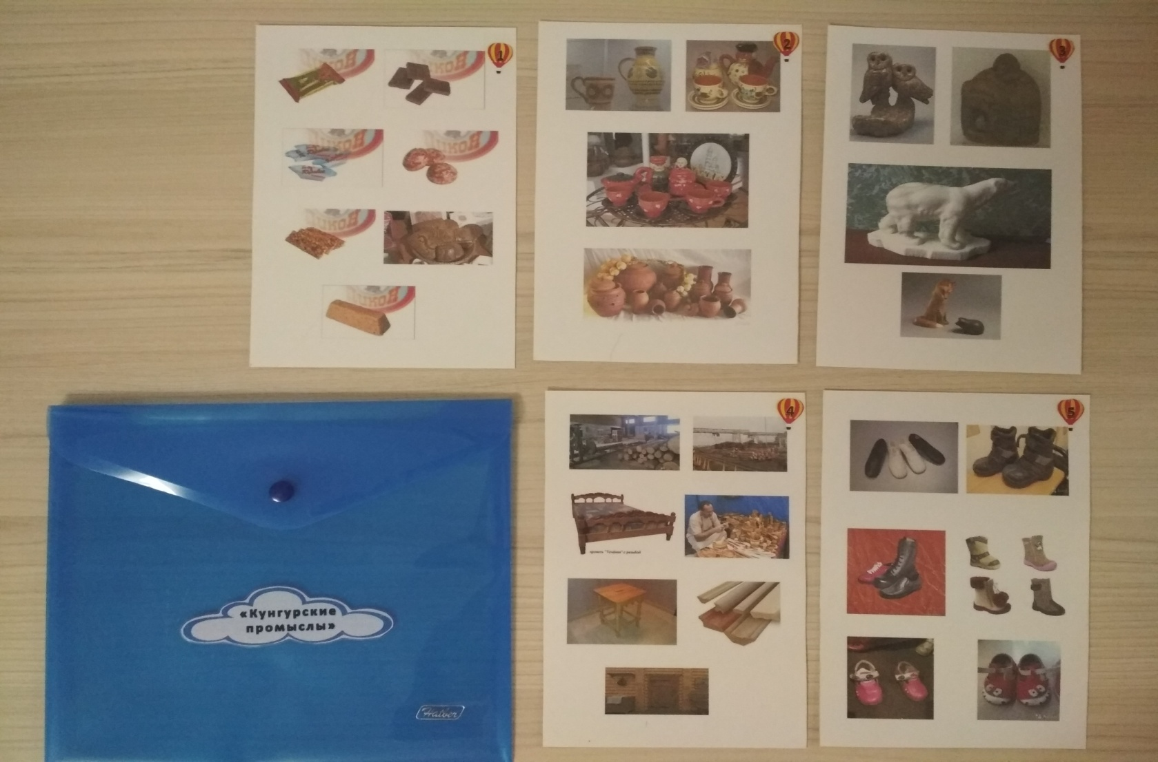

Slide 9
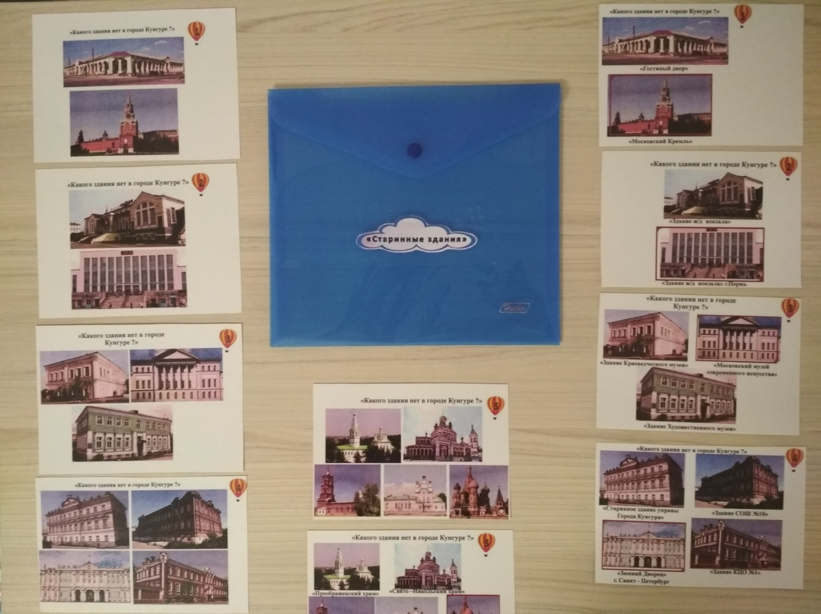

Slide 10
